Slide 1
1-4 包括流体相和固相的pVT状态图和相图
State Diagrams and Phase Diagrams with Fluid and Solid Phase Included

Slide 2
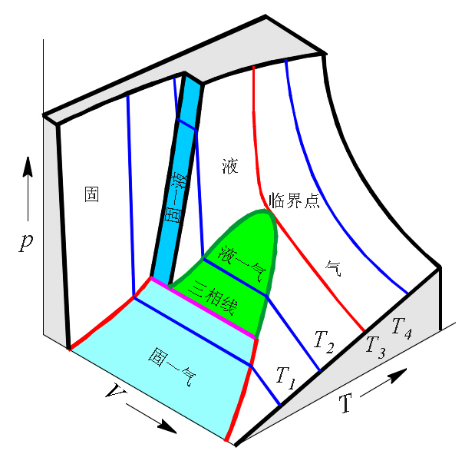
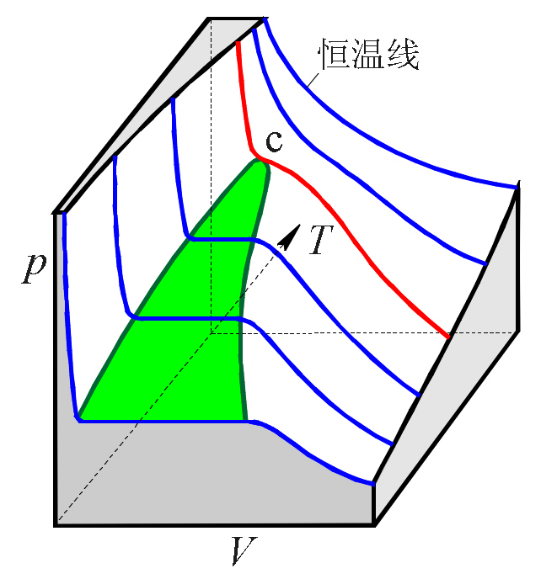
1.pVT状态图(state diagrams)

Slide 3
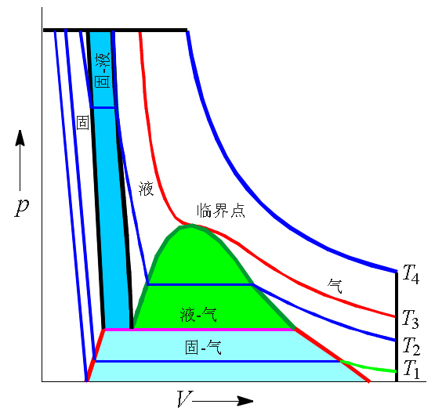

Slide 4
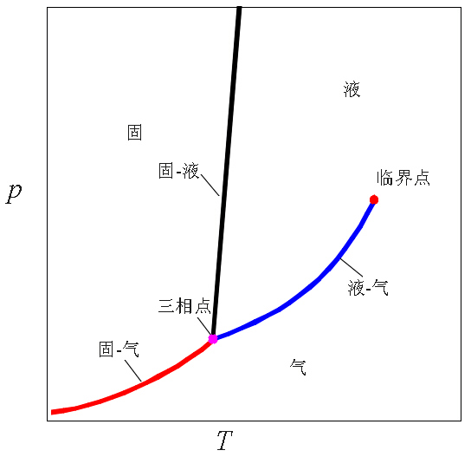
1.pVT状态图
2.相图(phase diagrams)
★如果系统中存在互相平衡的两相(气液、气固、液固)，两相共存区一定垂直于p-T平面，它们在p-T面上的投影必定是p-T面的曲线，或者说纯物质两相平衡压力仅依赖温度，与体积无关。

Slide 5
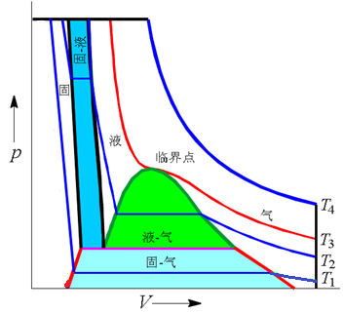
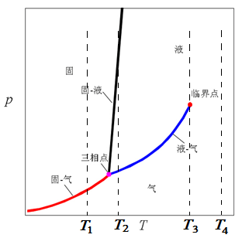

Slide 6
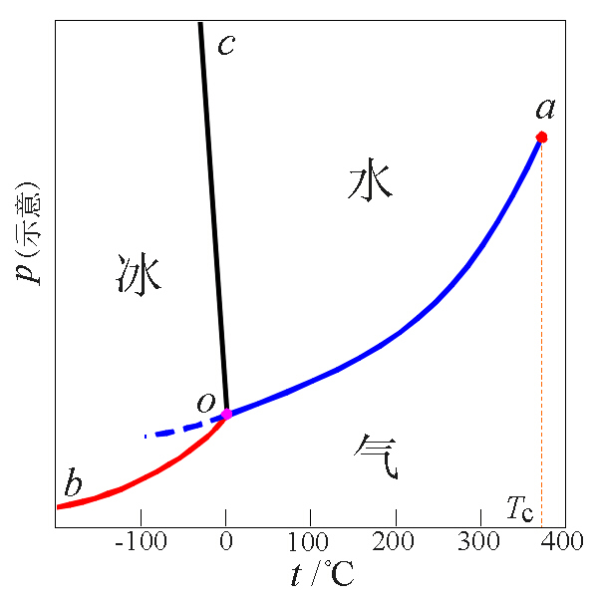
水的相图
oa－水的气液平衡线；水的饱和蒸气压随温度的变化；水的沸点随压力的变化
虚线－亚稳平衡线；oa线向低温方向的延长线；过冷水的饱和蒸气压随温度变化的曲线。
t / ℃ −10 −5 0.01 20 100 374 ℃
p∗ / Pa 285.7 421.0 610.5 2337.8 101325 22.04 MPa
蓝色虚线

Slide 7
水的相图
此区域中水应该是冰，但也能够以过冷水形式出现。
此区域中水应该是冰，但也能以过饱和蒸汽形式出现。
过冷水和过饱和蒸气都是亚稳平衡态，对于小扰动是稳定的，对于大扰动不稳定。

Slide 8
水的相图
ob－水的气固平衡线；冰的饱和蒸气压随温度的变化
t / ℃ −30 −20 −15 −10 −5 0.01
p∗ / Pa 38.1 103.5 165.5 260.0 401.7 610.5

Slide 9
水的相图
oc－水的液固平衡线；水的冰点随压力的变化
p / Mpa 610.5×10⁻⁶ 0.101325 59.8 110.4 156.0 193.5
t / ℃ 0.01 0.0025 −5.0 −10.0 −15.0 −20.0

Slide 10
水的相图
oa－水的气液平衡线
ob－水的气固平衡线
oc－水的液固平衡线
★单元系两相平衡压力仅是温度的函数，与体积无关。
相律指出单元系两相平衡时，温度和压强只有一个是独立的，取温度更方便，p_{两相平衡}=p(T)。

Slide 11
例：298K，1atm空气中水的饱和蒸汽压。已知298K下，水的饱和蒸汽压为3.2kPa。
298K，1atm
298K，3.2kPa
蒸汽+空气
单元系
多元系
纯蒸汽
空气的溶解度很小，近似纯水。
纯水
液体压强不同，其饱和蒸汽压也不同：
液体性质受压力影响较小，低压下可忽略压力对纯液体饱和蒸汽压的影响，因此：

Slide 12
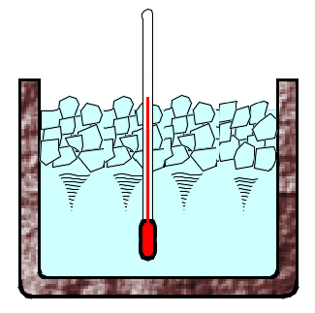
水的相图
o (oa, ob, oc 三线的交点)－水的三相点
★如果单元系中存在互相平衡的气液固三相，则它的温度与压力是唯一的。
水的三相点： p=610.5Pa (4.579mmHg), t=0.01℃

Slide 13
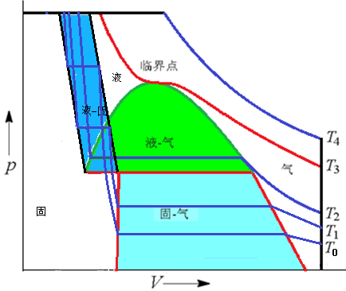
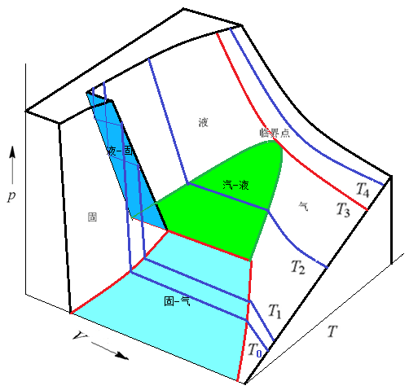
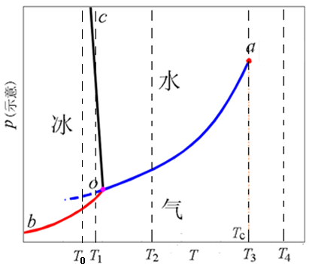
水的pVT图、pV图、相图

Slide 14
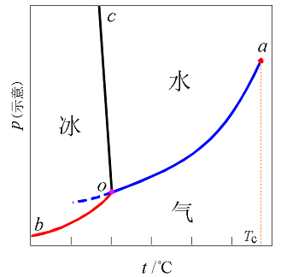
例：在一个带活塞的气缸内盛有 的水蒸气，在恒定 压力下，将系统冷却，最后达到 时，系统的相态变化情况。
解：
E点：冰
E
D
C
B
A点：水蒸汽
A
B点：水蒸汽+水
D点：水+冰
C点：水

Slide 15
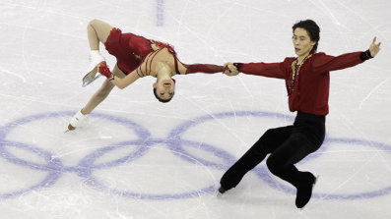
滑冰时总要穿冰鞋，你知道它的原理是什么吗？

Slide 16
滑冰时总要穿冰鞋，你知道它的原理是什么吗？
冰刀与冰面的接触面积非常小。人对地面的压力是一定的，穿上冰鞋，冰面的受力面积减小了，它受到的压强会大大地增大，一个质量为50kg的人穿上冰鞋，他对冰面的压强高达几百个标准大气压。
冰的熔化有一个特点：当它受到的压强增大时，熔点将会降低，使零度以下的冰在冰刀的作用下熔化成水，冰刀下面薄薄的一层水可以起到润滑作用。
每增加一个标准大气压，冰的熔点大约降低0.0075℃，单靠压强不可能使零下20℃的冰融化，实验表明冰的融化来还需要来自冰刀与冰摩擦产生的热量。

Slide 17
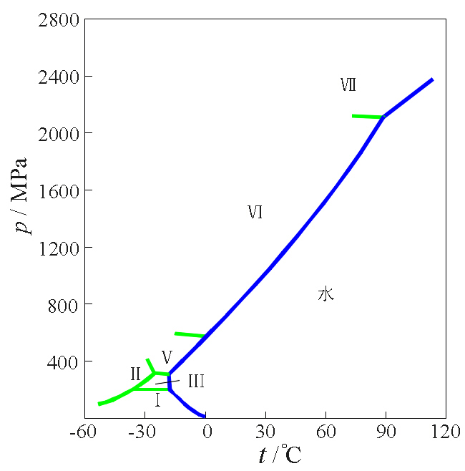
水的相图（高压部分）

Slide 18
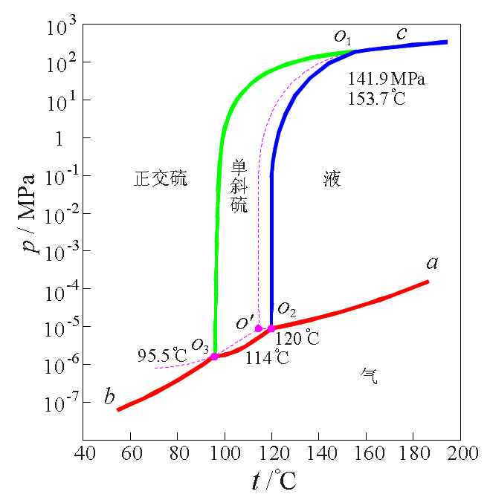
硫的相图

Slide 19
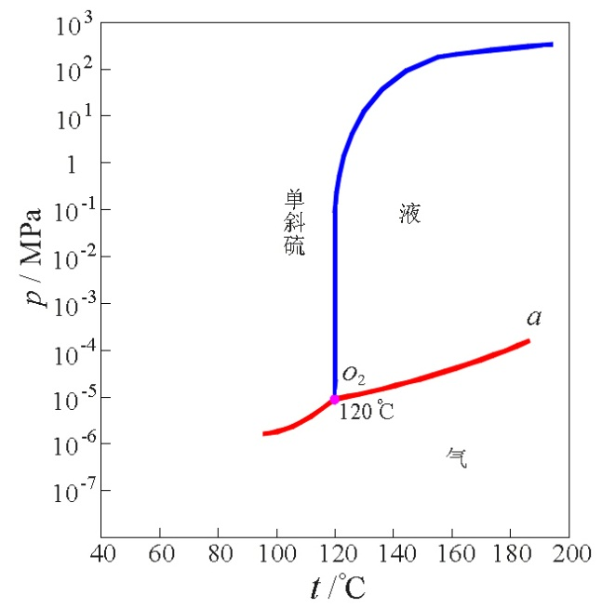
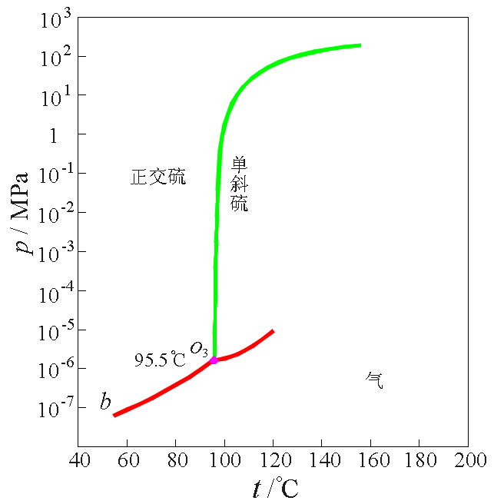

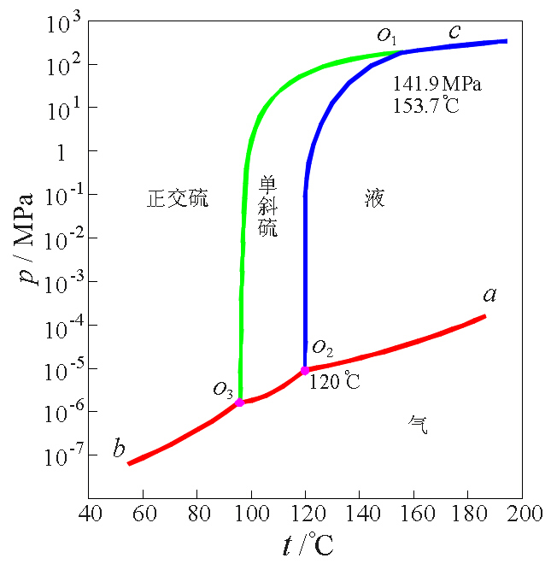
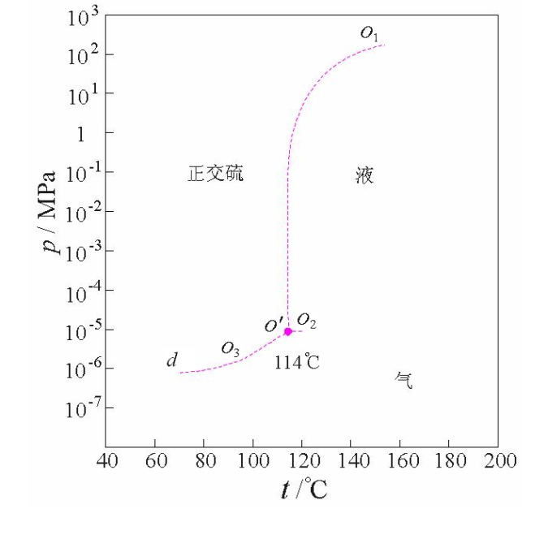

Slide 20
硫的相图
当硫从液态缓慢冷却时，首先析出的是什么；
当快速冷却时，可能析出的是什么。
单斜硫
正交硫

Slide 21
习题1-2
2. 让20℃、20dm³的空气在101325Pa下缓慢通过盛有30℃溴苯液体的饱和器，经测定从饱和器中带出0.950 g溴苯，试计算30℃时溴苯的饱和蒸气压。设空气通过溴苯之后即被溴苯蒸气所饱和；又设饱和器前后的压力差可以略去不计。(溴苯C₆H₅Br的摩尔质量为157.0g.mol⁻¹)
解：
当干燥空气与挥发性液体接触时，液体必然会蒸发，蒸发过程仅当气液两相达到相平衡才会停止。
由于空气是缓慢通过溴苯的，可以认为，在出口处，空气中的溴苯气体已经与溴苯液体达到气液相平衡。
近似认为空气不溶于溴苯，压力对液体性质的影响很小，则空气中的溴苯蒸气分压就近似等于溴苯的饱和蒸气压。

Slide 22
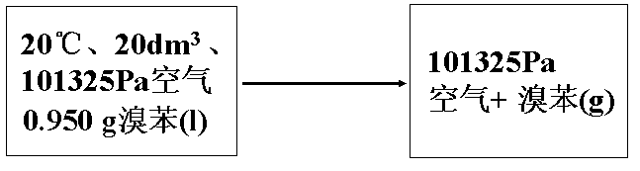
习题1-2
2. 让20℃、20dm³的空气在101325Pa下缓慢通过盛有30℃溴苯液体的饱和器，经测定从饱和器中带出0.950 g溴苯，试计算30℃时溴苯的饱和蒸气压。设空气通过溴苯之后即被溴苯蒸气所饱和；又设饱和器前后的压力差可以略去不计。(溴苯C₆H₅Br的摩尔质量为157.0g.mol⁻¹)
解：
取空气和被带出的溴苯为系统

Slide 23
习题1-2
2. 让20℃、20dm³的空气在101325Pa下缓慢通过盛有30℃溴苯液体的饱和器，经测定从饱和器中带出0.950 g溴苯，试计算30℃时溴苯的饱和蒸气压。设空气通过溴苯之后即被溴苯蒸气所饱和；又设饱和器前后的压力差可以略去不计。(溴苯C₆H₅Br的摩尔质量为157.0g.mol⁻¹)
解：
取空气和被带出的溴苯为系统

